Slide 1
AVANCES DE TESIS
SEMANA 28/JUN/2024

Slide 2
Espectros Experimentales y de la Simulación

Slide 3
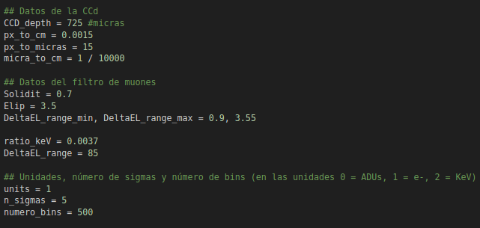
En el cluster del ICN se tienen alrededor de 2000 imágenes con las siguientes características: NSAMP 1, 700x700 px, y EXPOSURE 360-1200 s (con un mayor número de imágenes con EXPOSURE 1200 s). De estas imágenes se obtiene el espectro de energía utilizando un algoritmo que filtra y cuenta la carga de un evento. En concetro este algoritmo se centra en filtrar las trazas de muones (que suelen ser bastante rectas) y se espera así obtener una distribución de Landau.
Datos y parámetros que se utilizan

Slide 4
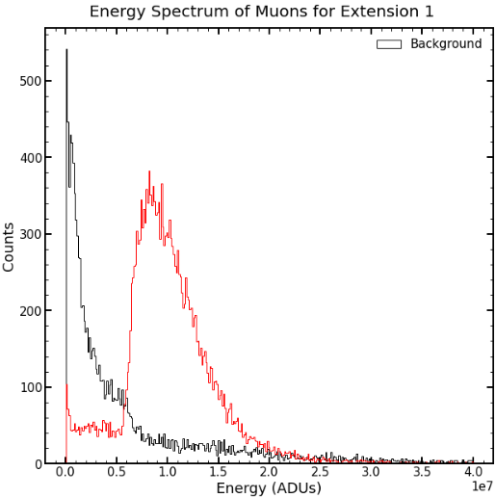
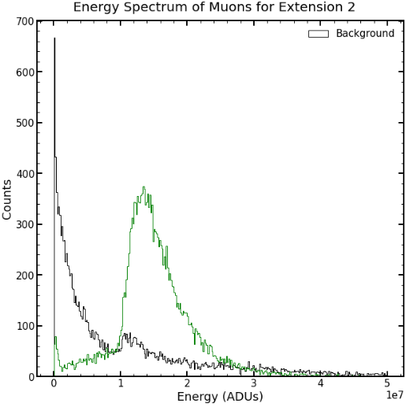
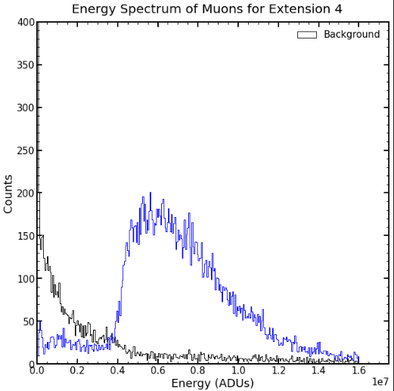

ESPECTROS DE ENERGÍA (POR EXTENSIÓN).
Valor de los máximos de cada espectro.

Slide 5
Parece que el espectro de las Extensiónes 1 y 4 tienen una distribución y background correctos. Sin embargo, el background de la Extensión 2 es diferente y parece que aquí se estan “escapando” muones del filtro además de una pendiente creciente al principio del espectro.
Se está trabajando en un script para modificar los parámetros del filtro de muones por extensión.

Slide 6
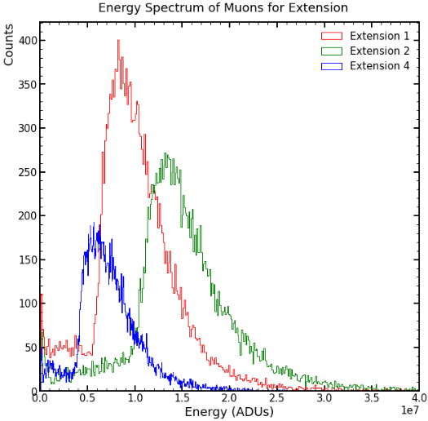

Aquí se muestran los espectros de las tres extensiones. Se realizó la calibración considerando que el valor del valor mas probable en la distribución de Landau, para muones con momentos de 600 MeV, es de 152.545 KeV (valor obtenido con el script de C++).

Slide 7


Si se considera que cada electron es equivalente a 3.7 eV (0.0037 KeV) entonces s se puede obtener la calibración en ADUs por electrón para cada extensión, las cuales se muestran abajo.

Slide 8
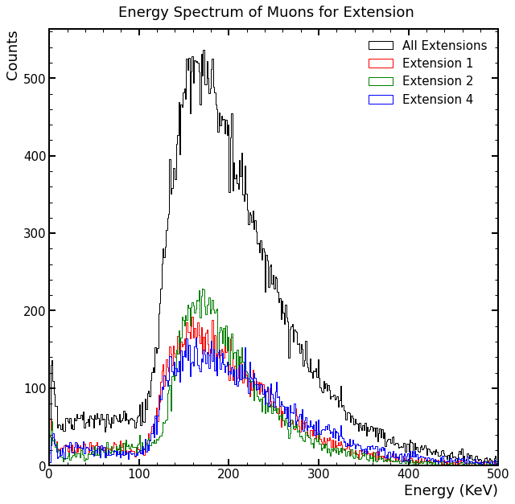
Se muestran los espectros con la calibración ADUs → KeV aplicada. Tal vez el número de bins se pueda aumentar (aquí se hizo con 300 bins) para obtener un valor mas fino del pico al sumar todas las extensiones.

Slide 9
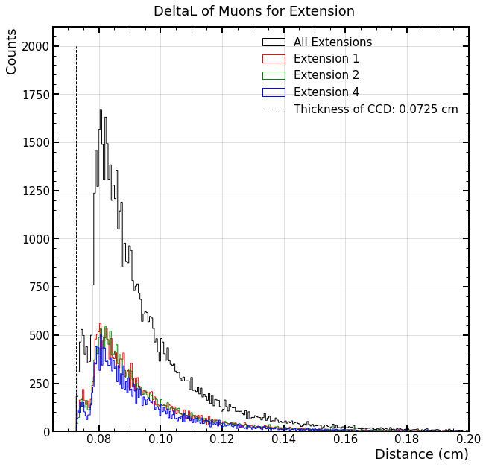
ESPECTROS DE LONGITUDES
Aquí se muestra el espectro de longitudes de los muones que atraviezan la CCD.
Se observa la linea del grosor de la CCD (0.0725 cm) que debería de ser el máximo de la gráfica pero por la dificultad de identificar los muones verticales no se logra obtener.

Slide 10
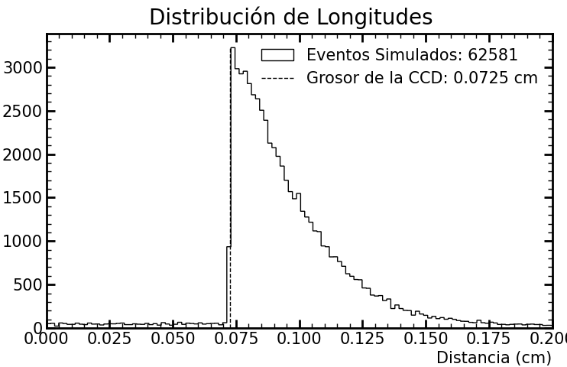
Aquí se muestra la distribución de longitudes obtenida con la simulación de primeros principios (simulando, aproximadamente, el mismo número de muones que se obtuvieron experimentalmente los cuales fueron 61,120). Claramente al espectro experimental le “hacen falta datos” para completar el de la simulación. Para saber cuales son las longitudes que falta se tiene que analizar el espectro de ángulos θ (que está mas adelante).

Slide 11
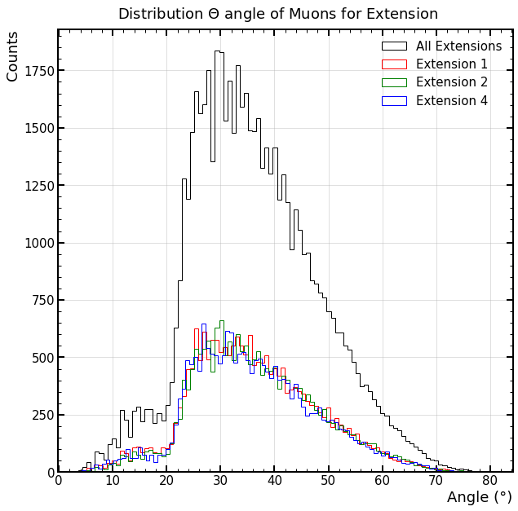
ESPECTROS DE ÁNGULOS THETA
Aquí se muestra el espectro de ángulos theta de los muones que se detectan. Esta distribución debería de coincidir con la expresión sinθcos²θ, sin embargo filtro no logra identificar muones con ángulos θ pequeños (al parecer menores a ≈22°).

Slide 12
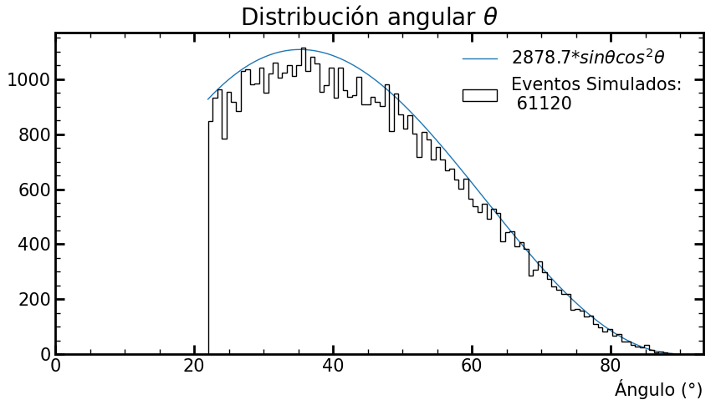
Se muestra el espectro que se obtiene de la simulación si se le sustraen los datos menores de 22° (se simuló el mismo número de muones que se detectaron experimentalmente). Tal vez a la simulación faltaría agregarle una función de ruido para esos ángulos pequeños.

Slide 13
Distribución de Landau en la simulación

Slide 14
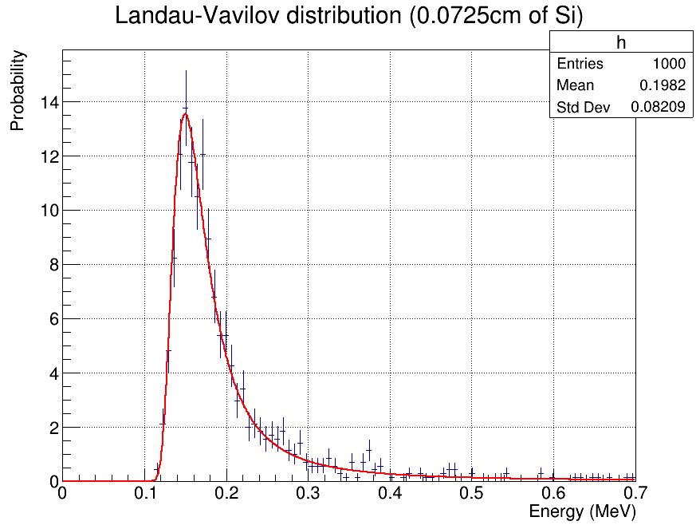
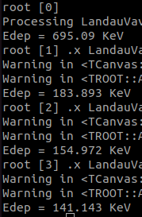
Ya se desarrolló el script en ROOT que nos proporciona la distribución de Landau para muones con un momento específico, y considerando el grosor de la CCD que es de 725 μm. Además ya se pueden obtener valores aletorios que siguen dicha distribución.
Valores aleatorios de la distribución

Slide 15
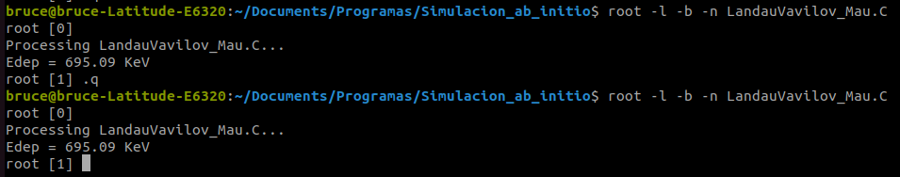
Y una sugerencia para utilizar esto en la simulación fué realizar el script en Python que ejecute este programa en ROOT para así obtener el dicho valor aleatorio así que en eso se trabajó pero hubo algunas complicaciones.
La primera de ellas, que ya se solucionó, es que los valores “aleatorios” que se escogen de la simulación son los mismos cada que se ejecuta el programa por primera vez.
Es el mismo valor!!

Slide 16
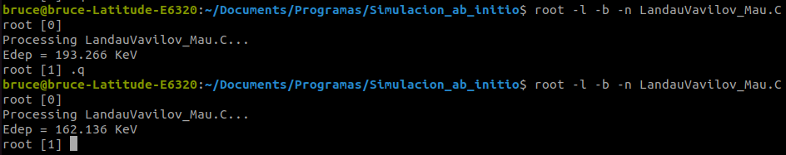
Para solucionarlo solo se agregó una linea de código que cambia la semilla aleatoria del programa cada que se ejecuta.
Ya no son el mismo
Con esto se garantiza que aunque el valor del momento del muon sea el mismo el valor de la energía si será alatorio.

Slide 17
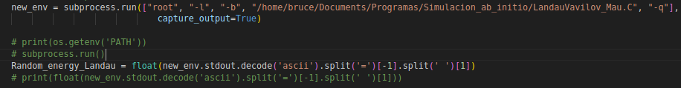
Otra cuestión es que las variables que se guardan en el entorno NO se quedan guardadas de manera permanente sino que se eliminan cuando el script termina, por esta razón no es posible obtener, de esta manera, el valor de la variable “Edep”.
Sin embargo, una manera de obtenerlo es utilizando el texto que imprime el script en ROOT como se muestra a continuación.
Esta opción permite obtener el texto que imprime el script de ROOT
Y lo que regresa es la siguiente cadena str en binario, que se puede decodificar y obtener el valor de Edep.

Slide 18


Esta podría ser una manera de tener acceso al valor aleatorio de la distribución de Landau. Sin embargo se tendría que corroborar si esto es práctico o no. Otro problema con el que se está trabajando es en darle como argumento la energía de Smith-Duller. Tal vez aquí si se pueda aplicar la opcion de guardar una variable (a partir de Python) para leerla en el script de ROOT.
Se añade la variable de energía al entorno desde Python
Se lee el valor de la energía en el script de ROOT y se transforma en tipo float, despues el programa continua su proceso con esta variable.

Slide 19
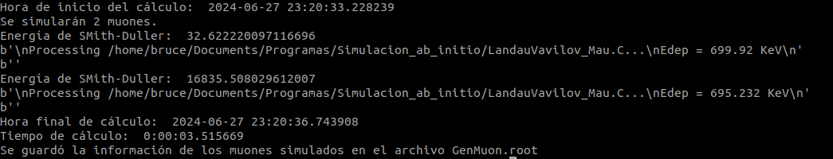
Parece que esta opción funciona de manera correcta ya que si regresa el número aleatorio para cada una de sus distribuciones de Landau. Ahora solo se tiene que corregir el hecho de que el script de ROOT recibe como variable el MOMENTO del muon y no su energía, pero eso solo es realizar una operación antes.

